Slide 1
使用约束
Oracle课程

Slide 2
教学提示
本课对ORACLE中约束的使用进行介绍，详细讲解如何定义约束、维护约束和显示约束的信息。
详细介绍维护约束中的5种操作，包括增加、修改、删除、禁用和启用约束。

Slide 3
教学目标
了解使用约束的意义
掌握如何增加、修改、删除、禁用和启用约束

Slide 4
约束简介
约束用于实施数据完整性，以确保表中的数据的完整
主键约束、外键约束、唯一性约束、检查约束和NOT NULL约束

Slide 5
主键约束
主键约束必须包括NOT NULL约束
create table policies
(
policy_id number constraint pk_policies primary key,
holder_name varchar2(40),
gender varchar2(1),
marital_status varchar2(1),
date_of_birth date
);

Slide 6
主键约束
如果多个数据列，必须作为一个表约束创建
create table insured_autos
(
policy_id number,
vin varchar2(40),
converage_begin date,
converage_term number,
constraint pk_insured_autos primary key(policy_id,vin)
);

Slide 7
外部约束
create table insured_autos
(
policy_id number constraint policy_fk reference policies(policy_id) on delete cascade,
vin varchar2(40),
coverage_begin date,
coverage_term number,
make varchar2(30),
model varchar(30),
year number,
constraint auto_fk foreign key(make,model,year) references automobiles(make,model,year) on delete set null
);

Slide 8
外部约束的例子
-- 创建主键约束
drop table aa;
create table aa
(a number constraint pk_aa primary key,b number);
insert into aa values(1,1);
insert into aa values(2,2);
insert into aa values(3,3);
select * from aa;
--创建外键约束
drop table bb;
create table bb
(c number constraint pk_bb primary key,
a number constraint fk_bb_aa_a references aa(a));
insert into bb values(1,1);
insert into bb values(2,2);
insert into bb values(3,3);

Slide 9
外部约束的例子
--插入错误
insert into bb values(1,4);
--删除错误
delete from aa where a=1;
--修改外键为级联删除
alter table bb drop constraint fk_bb_aa_a;
alter table bb add constraint fk_bb_aa_a foreign key(a) references aa(a) on delete cascade;
--可以删除了
delete from aa where a=1;
select * from bb;
--再次修改
alter table bb drop constraint fk_bb_aa_a;
alter table bb add constraint fk_bb_aa_a foreign key(a) references aa(a) on delete set null;
--再次删除
delete from aa where a=2;
select * from bb;

Slide 10
唯一性约束
创建唯一约束的语法：
Column_name data_type constraint constraint_name unique
如果有多个列，则作为表约束增加
Constraint constraint_name(column) unique using index tablespace
(tablespace_name) storage(stored clause)

Slide 11
唯一性约束
唯一性约束由一个B-TREE索引增强，可以在USING 子串中为索引使用特殊特征，比如表空间或存储参数。
创建唯一性约束的同时也给目标数据列创建聊一个唯一的索引：
create table insured_autos
(
policy_id number constraint pk_policies primary key,
vin varchar2(10),
converage_begin date,
converage_term number,
constraint unique_auto unique(policy_id,vin) using index tablespace index storage(initial 1M NEXt 10M pctincrease 0)
);

Slide 12
唯一性约束
禁止唯一性约束
Alter table insured_autos disable constraint unique_name;
删除唯一性约束
Alter table insured_autos drop constraint unique_name;
不能删除外部键指向的表的唯一性约束，除非禁用或删除外部键（Foreign key）

Slide 13
CHECK约束
create table policies1
(
policy_id number,
holder_name varchar2(40),
gender varchar2(1) constraint chk_gender check(gender in ('M','F')),
marital_status varchar2(1),
date_of_birth date,
constraint chk_marital check(marital_status in ('s','m','d','w'))
);

Slide 14
NOT NULL约束
create table policies2
(
policy_id number,
holder_name varchar2(40) not null,
gender varchar2(1),
marital_status varchar2(1),
date_of_birth date not null
);
Alter table policies2 modify holder_name not null

Slide 15
增加约束
create table students
(
cstudentsid char(4) constraint pklstudentsid primary key,
cstudentname char(20) not null,
ccity char(20) not null,
cstate char(20) not null,
vaddress varchar(35) not null,
czip char(10) not null,
cfax char(15) not null,
cphone char(15) constraint defphone unique,
cemail char(20) not null
);

Slide 16
增加约束
create table classes
(
cclassid char(4) constraint pklclassesid primary key,
cstudentsid char(4),
cresult char(4),
dinshooldate date,
constraint fklcstudentsid foreign key(cstudentsid) references students(cstudentsid) on delete cascade
);

Slide 17
删除约束
Alter table students drop constraint pklstudentsid;

Slide 18
禁用和启用约束
Alter table table_name disable constraint constraint_name;
Alter table table_name enable constraint constraint_name;

Slide 19
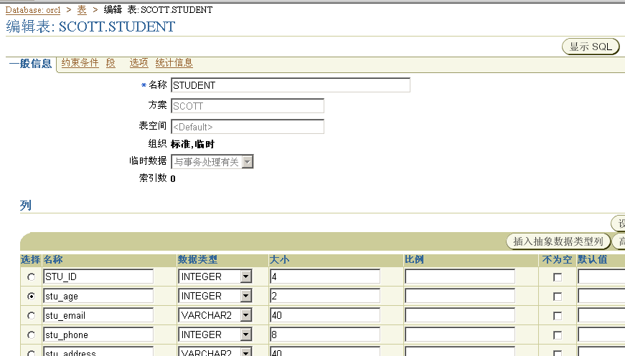
利用Enterprise Manager管理约束
登陆－scott用户下建立student表，如图：

Slide 20
利用Enterprise Manager管理约束
实现如下的内容：
选择约束条件
添加stu_id为主键
查找dept表
禁用表的主键
删除student表的主键

Slide 21
习题
填空题
（1）数据的完整性保证数据库里存储的数据（）和（）。
（2）（）用于实施数据完整性，以确保表中的数据的完整。
（3）表有唯一的（）。表的主键可以保护一个或多个列，（）可与NOT NULL约束共同作用于每一数据列。
（4）（）可以保护表中多个数据列，保证在保护的数据列中任何两行的数据都不相同。

Slide 22
习题
选择题
（1）主键约束对应的关键字是（）。
A.FOREIGN KEY B.CHECK C.NOT NULL D.PRIMARY KEY
（2）外键约束对应的关键字是（）。
A.FOREIGN KEY B.CHECK C.NOT NULL D.PRIMARY KEY
（3）唯一约束对应的关键字是（）。
A.FOREIGN KEY B.CHECK C.NOT NULL D.PRIMARY KEY
（4）撤销约束的命令关键字是（）。
A.DROP B.DISABLE C.ENABLE D.ALTER

Slide 23
习题
判断题
（1）表中唯一的主键约束。表的主键可以保护一个或多个列，主键约束可与NOT NULL约束共同作用于每一数据列。（）
（2）外部键约束保护一个或多个数据列，保证每个数据行的数据包含一个或多个NULL值，或者在保护的数据列上同时拥有主键约束或唯一性约束。（）
（3）数据库里的数据必须是正确的、一致的、可靠的。因此，有必要在数据库里强制地实施数据的完整性。数据的完整性保证数据库里存储的数据一致性和正确性。（）
（4）在数据列上CHECK约束需要一个特殊的布尔条件或者将数据列设置为TRUE，至少一个数据列的值是NULL,CHECK约束是用于增强表中数据内容的简单的商业规则。（）

Slide 24
习题
简答题
（1）谈谈约束的作用以及约束的优点。
（2）谈谈各种约束的特点。
操作题
（1）建立CLASS表，并且更新student表，加入classid列到student表，且是作为外键加入。
class(class id number(4) primary key,classname varchar2(20) unique)
（2）把建立好的CLASS表中CLASSNAME列上的UNIQUE约束禁用。

Slide 25
答案
填空题
(1) 一致性，正确性
(2) 约束
(3) 主键约束，主键约束
(4) 唯一性约束
选择题
(1)D (2)A (3)A (4)A
判断题
(1)√ (2)√ (3)√ (4)√

